Slide 1



diǎn
12 雨点儿

Slide 2
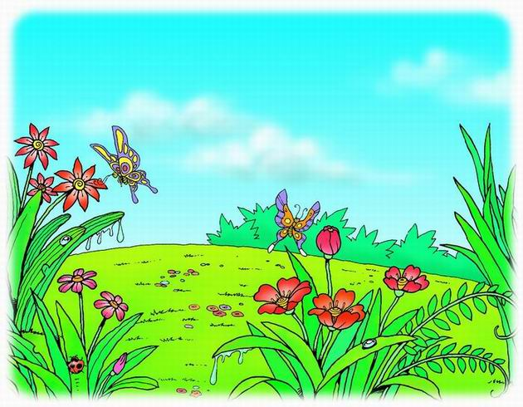

12、雨 点 儿
数不清的雨点儿，从云彩里飘落下来。
半空中，大雨点儿问小雨点儿： “你要到哪里去？”
小雨点儿回答：“我要去有花有草的地方。你呢？”
大雨点儿说：“我要去没有花没有草的地方。”
不久，有花有草的地方，花更红了，草更绿了。没有花没有草的地方，长出了红的花，绿的草。

Slide 3

12、雨点儿
数不清的雨点儿，从云彩里飘落下来。
半空中，大雨点儿问小雨点儿：“你要到哪里去？”
小雨点儿回答：“我要去有花有草的地方。你呢？”
大雨点儿说：“我要去没有花没有草的地方。”
不久，有花有草的地方，花更红了，草更绿了。没有花没有草的地方，长出了红的花，绿的草。
①
②
③
④
⑤

Slide 4
diǎn
shǔ
qīng
点 数 清
彩 飘 落 空
问 回 答 方
cǎi
piāo
luò
kōng
wèn
huí
dá
fāng

Slide 5
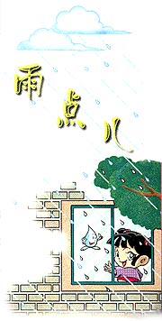
彩
点
飘
落
空
回
数
方
问
答
清

Slide 6
shǔ (数一数)
数
shù (数学)
kōng (天空)
空
kòng (有空)

Slide 7
diǎn
shǔ
qīng
雨 点 儿 数 不 清
云 彩 飘 落 天 空
问 题 回 答 地 方
cǎi
piāo
luò
kōng
wèn
t í
húi
dá
fang

Slide 8
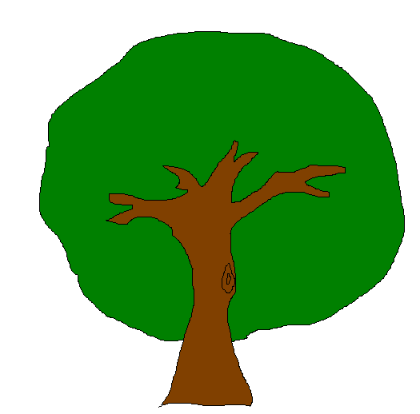

摘苹果
彩色
数数
数不清
飘落
雨点
空中
问题
回答
落下
北方

Slide 9
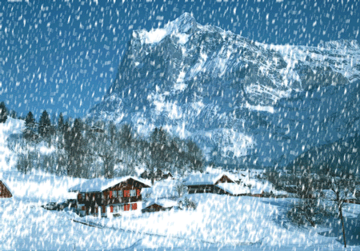
数不清
飘落

Slide 10

数不清的雨点儿，从/云彩里/飘落下来。

Slide 11
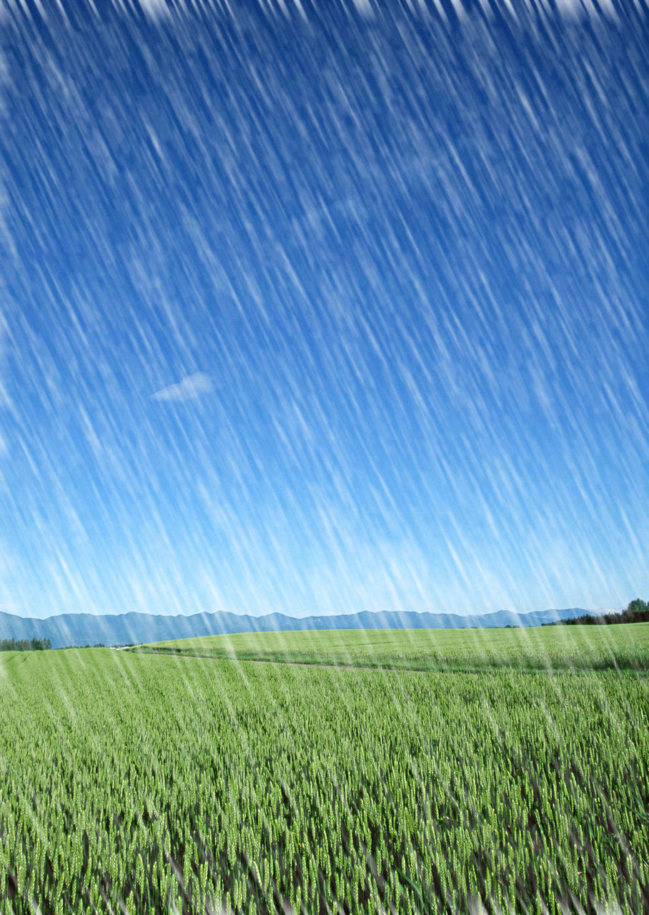

数不清的雨点儿，
从云彩里飘落下来。
飘
数

Slide 12
数不清 飘落
飘
数

Slide 13
?
数不清的雨点儿，从云彩里飘落下来。
数不清
飘落
?
还有什么东西数不清？

Slide 14
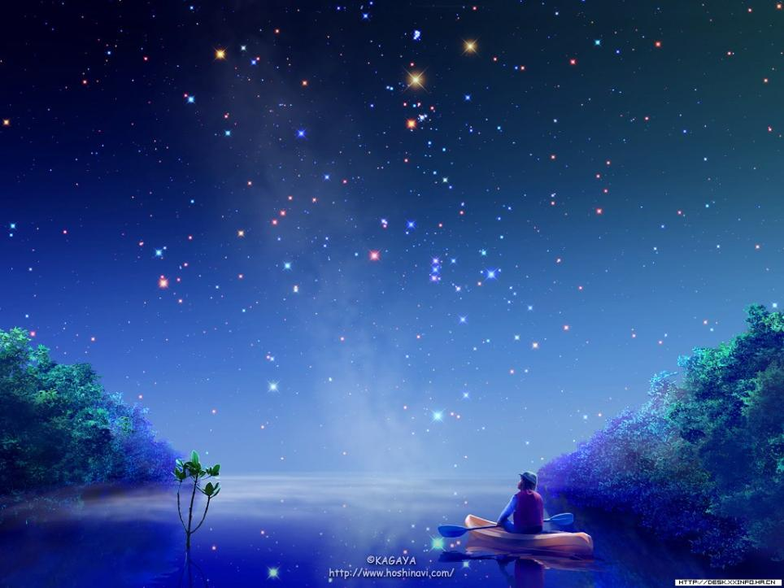
天上的星星数不清。

Slide 15
小草从泥土里钻出来。
小松鼠从树上 。
从 。

Slide 16
小草从泥土里钻出来。
小松鼠从树上 跳下来 。
妈妈 从 屋里走出来 。

Slide 17
自学小提示
1、它们是从哪里来的？
2、它们说了什么话？
3、它们要做什么事呢？

Slide 18
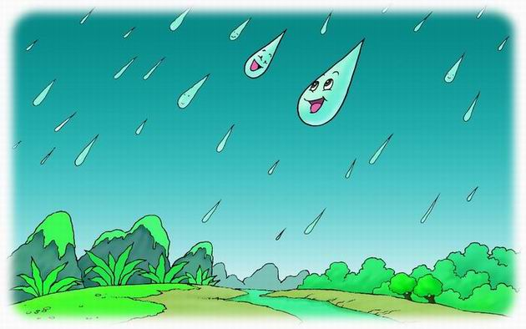
2.我要去有花有草的地方。你呢？
1.你要到哪里去？
3.我要去没有花没有草的地方。

Slide 19



问
：“你要到哪里去？”
回答
：“我要到有花有草的地方。你呢？”
说
：“我要去没有花没有草的地方。”

Slide 20

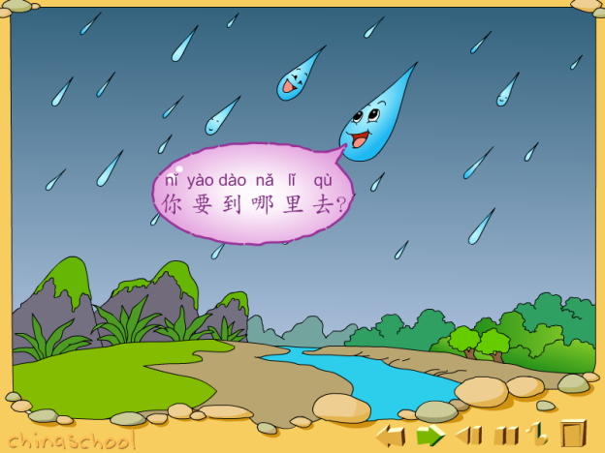
听听雨声，雨娃娃们在说话呢？他们在说些什么呢？你能听得懂吗？
分角色朗读课文。

Slide 21
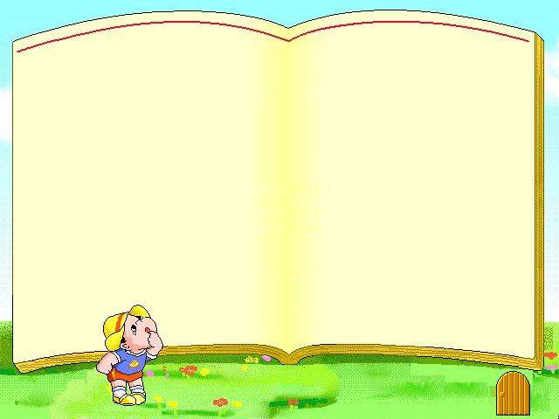
半空中，大雨点儿问小雨点儿：“你要到哪里去？”
小雨点儿回答：“我要去有花有草的地方。你呢？”
大雨点儿说：“我要去没有花没有草的地方。”

Slide 22
不久，有花有草的地方，花更红了，草更绿了。没有花没有草的地方，长出了红的花，绿的草。

Slide 23
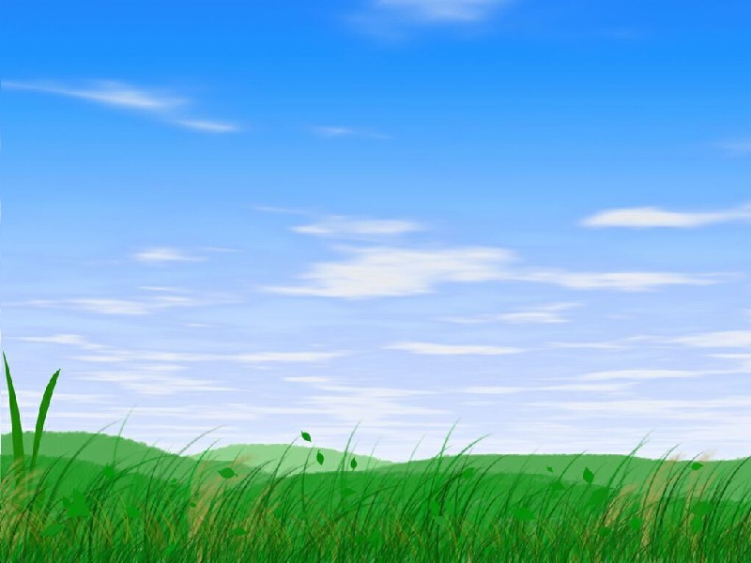
小雨点要去（ ），大雨点要去（ ）。

Slide 24
小雨点要去（有花有草的地方 ），
大雨点要去（没有花没有草的地 方）。

Slide 25

不久，有花有草的的地方，花（ ），草（ ）。
没有花，没有草的地方，长出了（ ），（ ）。

Slide 26
不久，有花有草的的地方，花（更红 ），草（ 更绿了）。
没有花，没有草的地方，长出了（ 红的花 ），（ 绿的草）。

Slide 27
我喜欢（ ），因为（ ）

Slide 28
不久，有花有草的的地方，因为有了（ ）花（更红 ），草（ 更绿了）。
没有花，没有草的地方，因为有了（ ）长出了（ 红的花 ），（ 绿的草）。
小雨点
大雨点

Slide 29
假如我是雨点儿，我会落到荷叶上，青蛙跳上了荷叶，喝了几口小雨点，又唱起了动听的歌．
假如我是雨点儿，我会落到＿＿＿＿

Slide 30
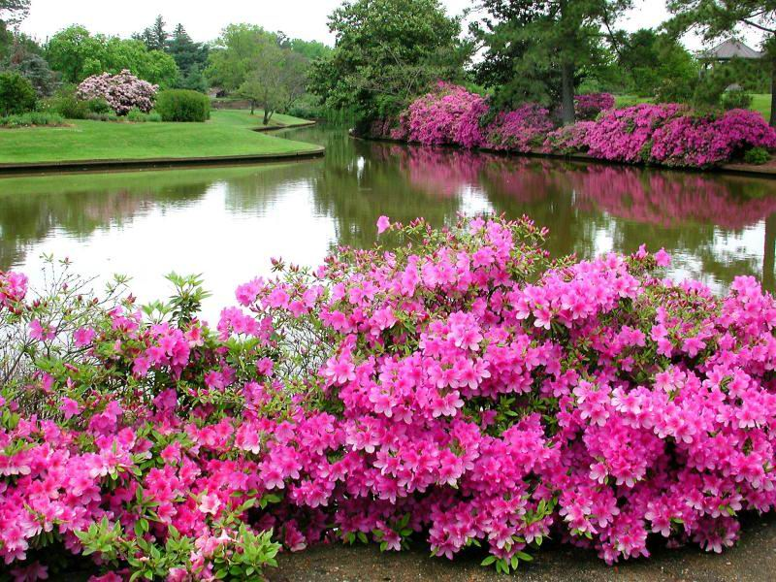
不久，有花有草的地方，花更红了，草更绿了。

Slide 31
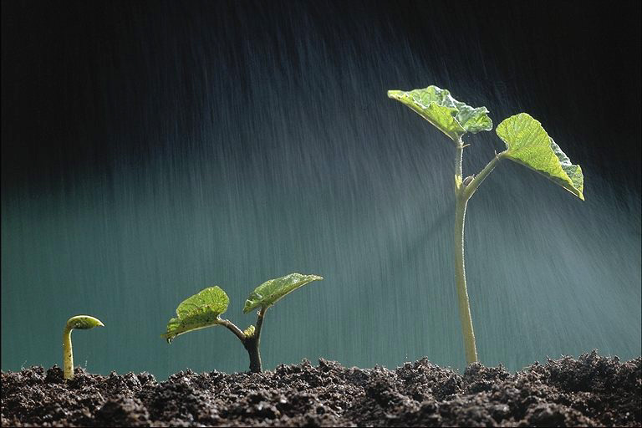
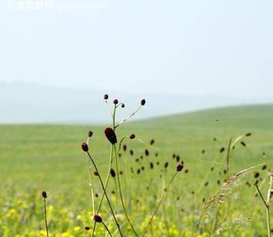
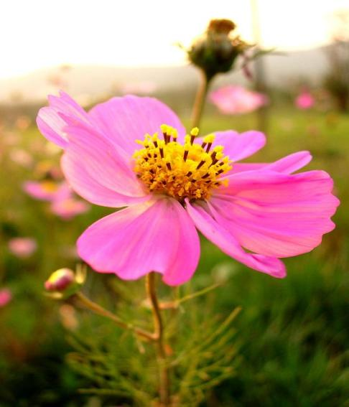
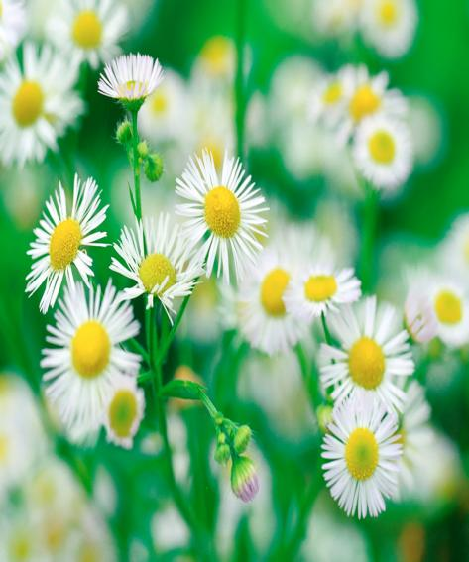
没有花没有草的地方，长出了红的花，绿的草。

Slide 32

雨点儿从云彩里飘落下来。
泥土里钻出来。
小草从
从

Slide 33
数不清的雨点从云彩里飘落下来。
小草从 。
小花从 。
从 。

Slide 34


